Slide 1
Australie: la réalité de 1980 à 2014
Avant la campagne de vaccination, l’incidence du cancer du col avait diminué de 15 en 1982 à 7 en 2004. Depuis la campagne de vaccination elle ne diminue plus
(source Australian Institute of Health and Welfare
: AIHW. <Http ://www.aihw.gov.au/acim-books »
15
7
7
En 2017 l’incidence du cancer du col de l’utérus est toujours à 7 et la mortalité du cancer du col de l’utérus a augmenté de près de 15% (de 1.7 en 2014 à 2 en 2017)

Slide 2
Australie: augmentation forte de l’incidence chez les femmes de 20 à24 ans (vaccinées à 80%)
0,7 en 2007
1,5 en 2014
114% d’augmentation
D’après Australian Institute of Health and Welfare 2017 AIHW. <Http ://www.aihw.gov.au/acim-books »

Slide 3
Australie: augmentation forte de l’incidence chez les jeunes femmes
De 30 à 34 ans 33% d’augmentation
de 25 à 29 ans 36% d’augmentation
D’après Australian Institute of Health and Welfare
: AIHW. <Http ://www.aihw.gov.au/acim-books »
source Australian Institute of Health and Welfare 2017

Slide 4
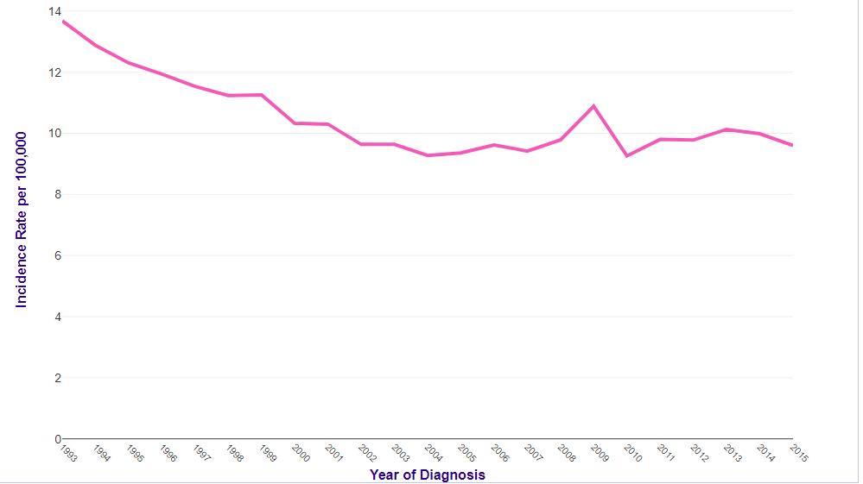
Grande Bretagne : la dure réalité du registre des cancers
14
9,6
9,4
Début de la vaccination
Based on a graphic created by Cancer Research UK.
Avant la campagne de vaccination, l’incidence du cancer du col avait diminué de 14 en 1993 à 9.4 en 2007. Depuis la campagne de vaccination commencée en 2008 l’incidence ne diminue plus. Cette stabilisation globale est trompeuse car elle est observée sur l’ensemble de la population vaccinée ou non

Slide 5
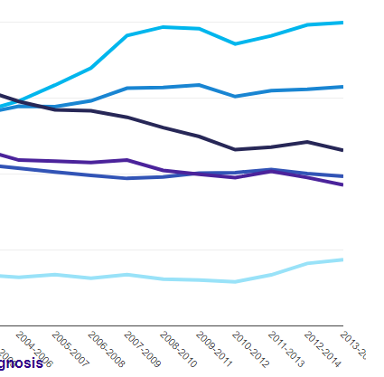
Grande Bretagne : incidence 2007-2014 du cancer invasif du col selon l’âge
20
l’incidence a augmenté de 18% dans le groupe des vaccinations tardives
17
l’incidence est restée stable ou a diminué dans les groupes d'âge non vaccinés
l’incidence a augmenté de 38% dans le groupe d'âge cible de la vaccination
4,1
3
Based on a graphic created by Cancer Research UK.

Slide 6
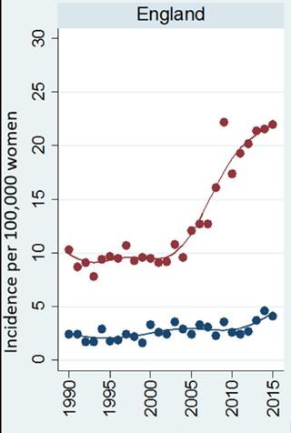
G B : L’évolution catastrophique des vaccinées depuis 2014
Evolution observée
22
A Casanova Is the recent increase in cervical cancer.. Preventive Medicine 107 (2018) 21–28
11
Au lieu de la chute prévue de l’incidence à partir de 2014 les registres du cancer ont enregistré une augmentation brutale et importante (100%) chez les 24-29 ans

Slide 7
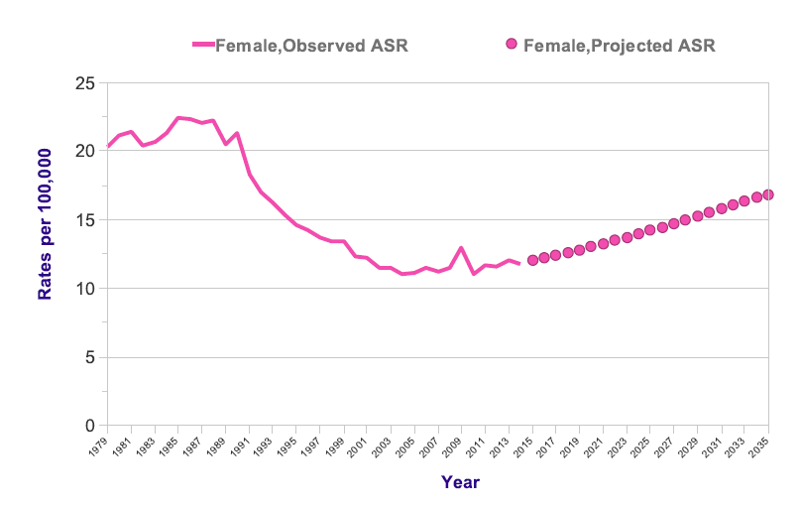
Prédiction récente très angoissante de Cancer Research United Kingdom
Vaccination

Slide 8
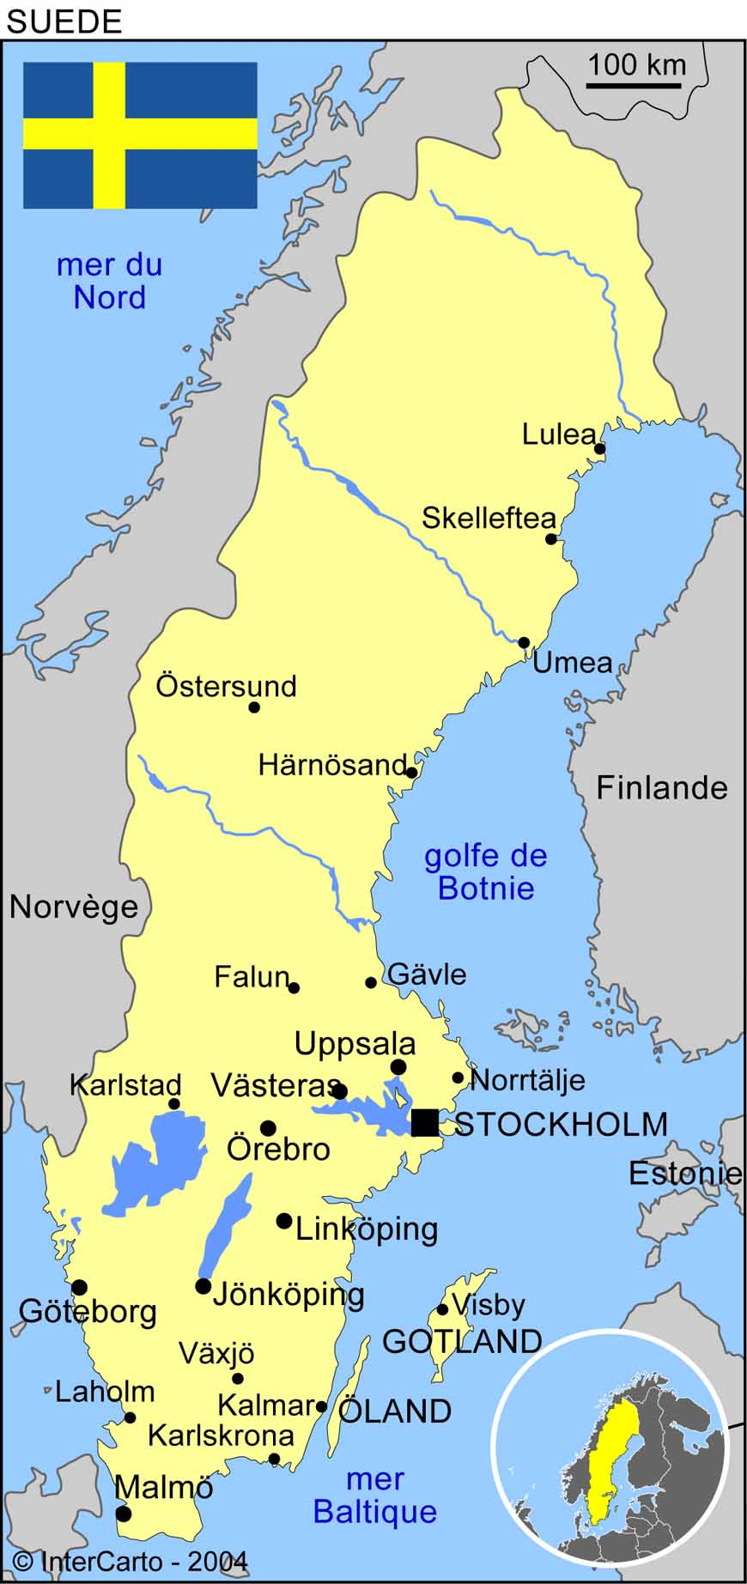
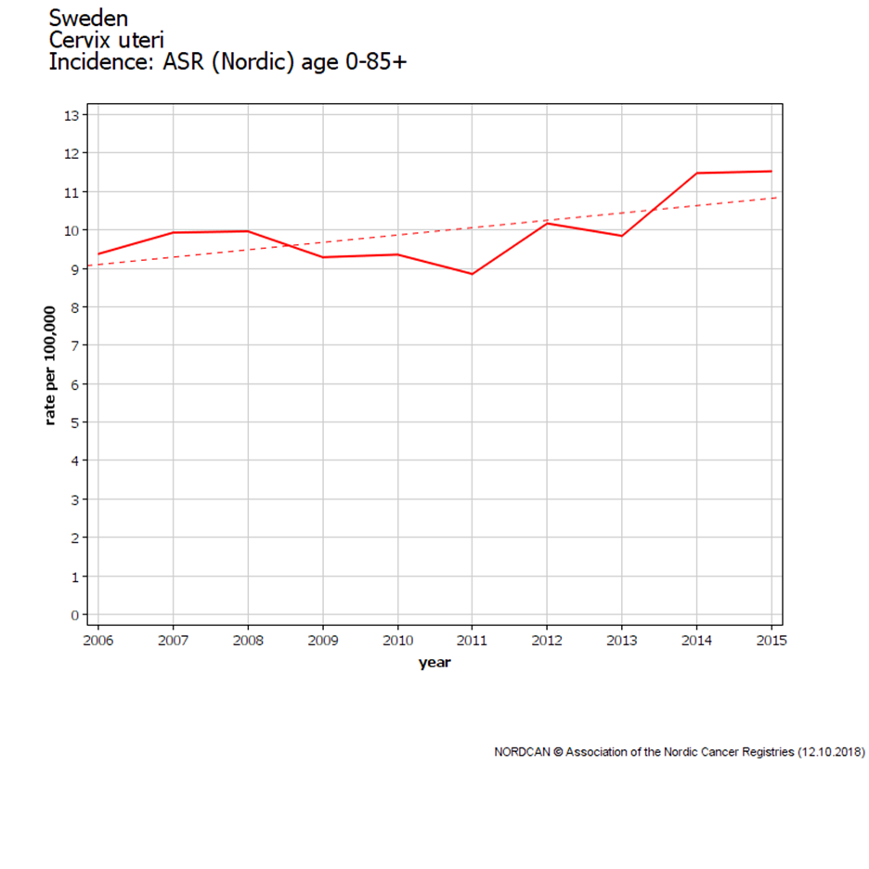
Suède : évolution globale depuis la vaccination
8,88
7,33
D’après NORDCAN depuis la vaccination, l’incidence a augmenté de 21%

Slide 9
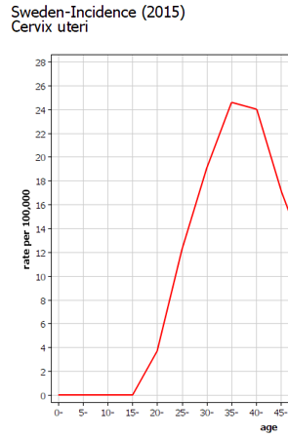
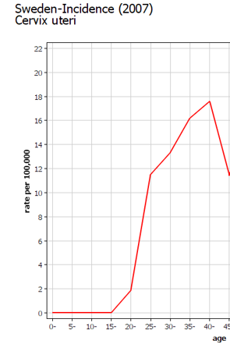
Suède : effet de la vaccination d’après NORDCAN
8 ans après vaccination
Avant vaccination
La campagne de vaccination a été suivie par un accroissement net de l’incidence des cancers invasifs

Slide 10
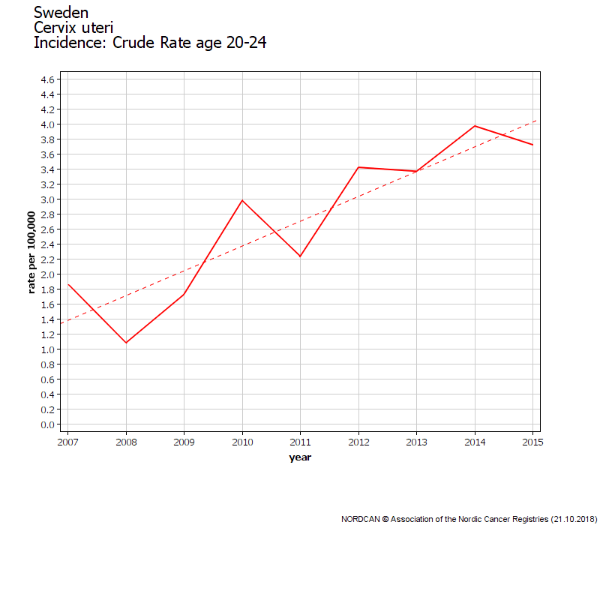
L’augmentation d’incidence chez les vaccinées
Depuis la vaccination, d’après NORDCAN, l’incidence du cancer invasif du col de l’utérus a doublé chez les femmes de 20 à 24 ans (groupe vacciné à plus de 80%)
3,72
1,86

Slide 11
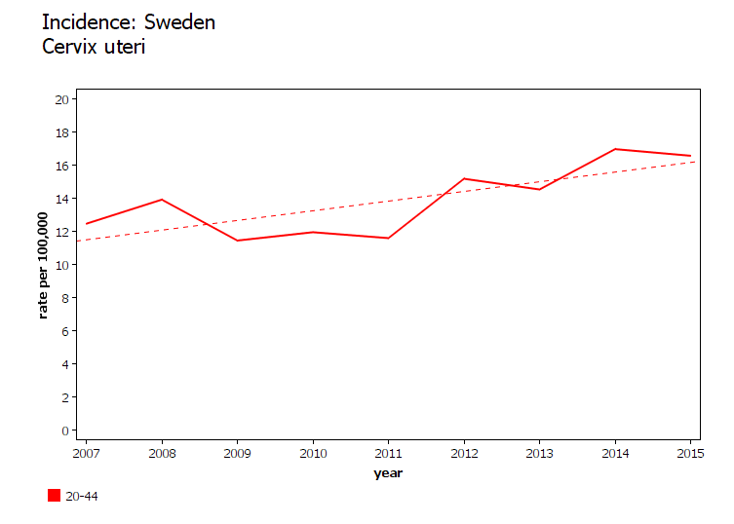
En Suède augmentation d’incidence chez les 20-44
16,93
Depuis la vaccination, d’après NORDCAN, l’incidence du cancer invasif du col de l’utérus a augmenté de 36% chez les femmes âgées de 20 à 44 ans
12,43
D’après NORDCAN

Slide 12
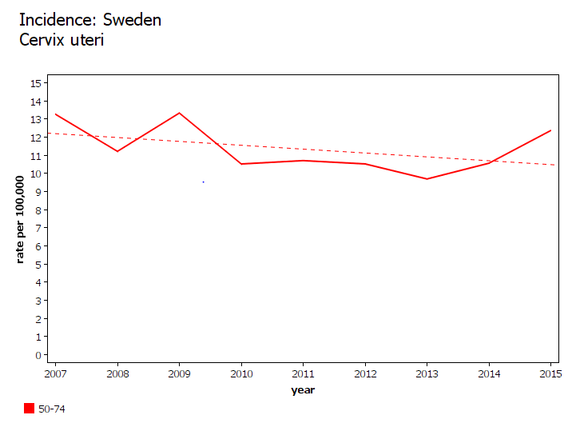
Suède évolution chez les femmes plus âgées
13,24
12,34
L’incidence d’après NORDCAN a diminué de 6% dans le groupe des femmes âgées de 50 à 74 ans (non vaccinées)
les femmes âgées, non vaccinées ne subissent pas de surrisque

Slide 13
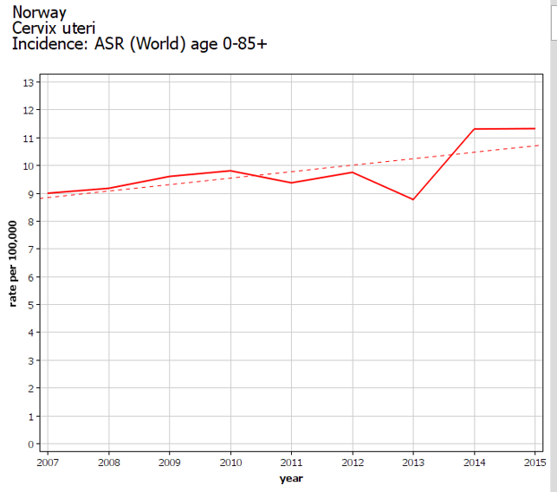
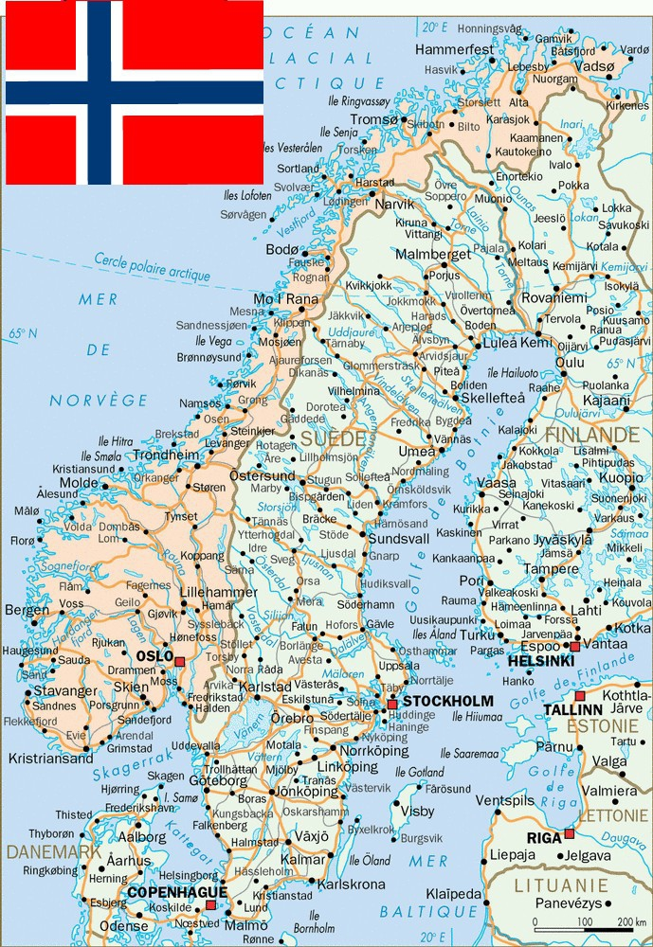
Evolution de l’incidence globale en Norvège
11,33
8,99
Depuis la vaccination, l’incidence a augmenté de 25%

Slide 14
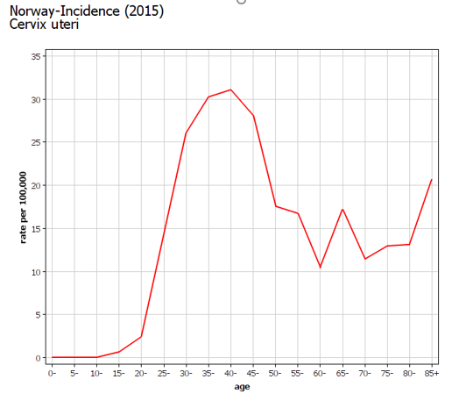
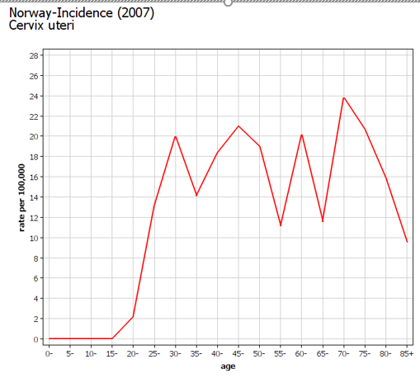
Norvège effet de la vaccination sur l’incidence des cancers invasifs
8 ans après vaccination
31
26
Avant vaccination
19,9
18,3
La campagne de vaccination a été suivie d’une augmentation importante des cancers invasifs
2,1
2,4
Graphiques publiés par NORDCAN

Slide 15
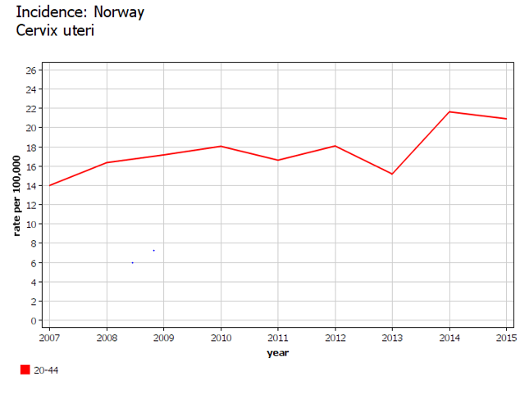
Norvège : augmentation d’incidence chez les 20-44 ans
20,88
Depuis la vaccination l’incidence du CC a augmenté de 49% dans le groupe des femmes âgées de 20 à 44 ans
13,95
7

Slide 16
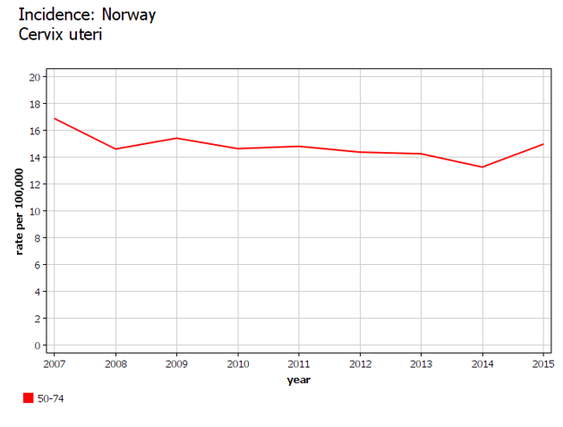
Norvège évolution d’incidence selon l’âge
16,85
14,94
D’après NORDCAN, l’incidence a diminué de 11% dans le groupe des femmes âgées de 50 à 74 ans (non vaccinées)
les femmes âgées, non vaccinées ne subissent pas ce surrisque

Slide 17
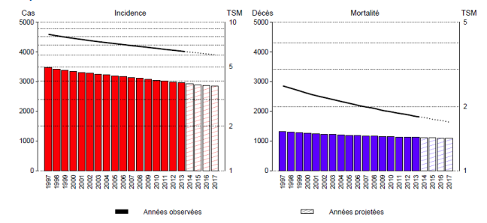
France: incidence et mortalité de 1997 à 2017
Source INVS et INCA
6
1,7
En France la couverture vaccinale est faible (<15%). L’incidence du cancer du col de l’utérus a diminué régulièrement passant de 15 en 1995 à 6 en 2017 avec diminution de la mortalité de 5 en 1980 à 1,7 en 2017.

Slide 18
Corrélation Taux de couverture vaccinale et incidence du cancer du col de l’utérus
Suède
Norvège
Grande Bretagne
Australie
USA
France
% de couverture vaccinale
Les pays à forts taux de couverture vaccinale souffrent d’une incidence plus élevée de cancer invasif du col de l’utérus que la France peu vaccinée !

Slide 19
Source Cancer Reasearch United Kingdom

Slide 20
D’après Australian Institute of Health and Welfare
: AIHW. <Http ://www.aihw.gov.au/acim-books »

